Slide 1


Quantizer Octree
Presentado por:
Barrionuevo Paredes Fabricio Jose
Buendia Gutierrez Ivan Rafael
Mamani Quispe Alex
Panibra Mamani Thales Gonzalo
Pfuturi Huisa Oscar David
Tapara Quispe Jhoel Salomón

Slide 2
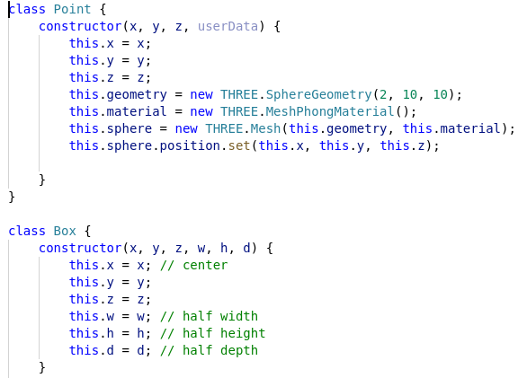
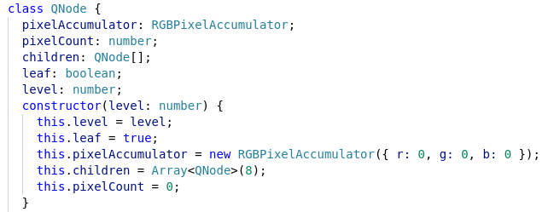
Class node:

Slide 3

Class node:
- Cuantos pixeles tienen ese color?
- HIjos
- esHoja?
- Nivel en el octree

Slide 4
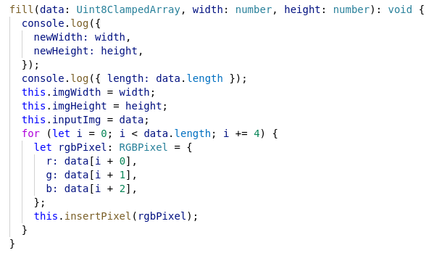
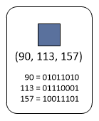
Método fill:
Parámetros de la Imagen
Recorre la imagen

Slide 5
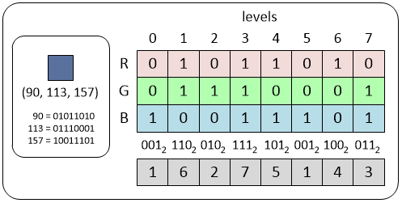
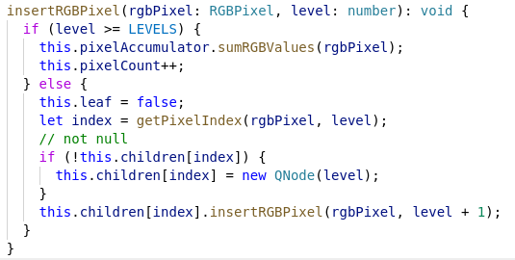
Método insertRGBPixel:
En el último nivel
Cuando no está en el último nivel
Consigue el numero de Indice
Avanza
Ruta existente
Ruta nueva

Slide 6
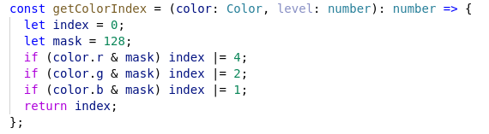
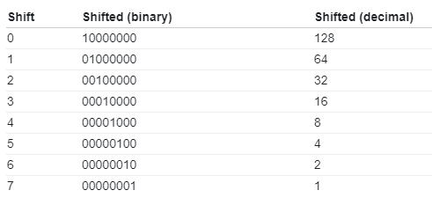
Índice por NIVEL
>> level;

Slide 7
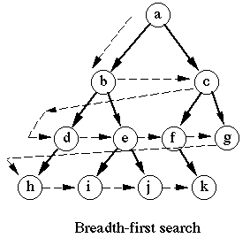
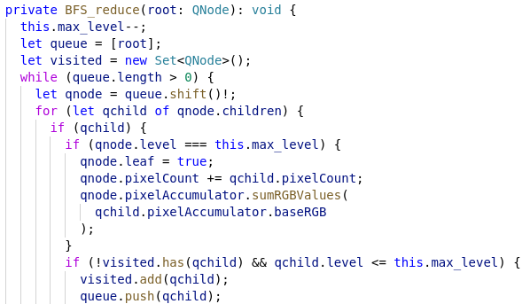
Método reduction:
Camino Final
Camino Interior

Slide 8
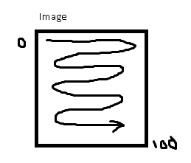
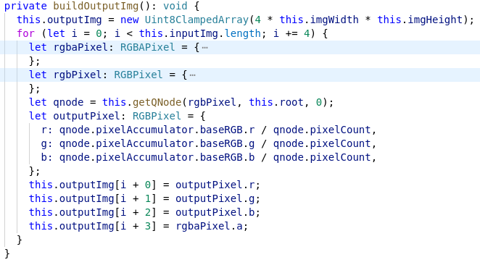
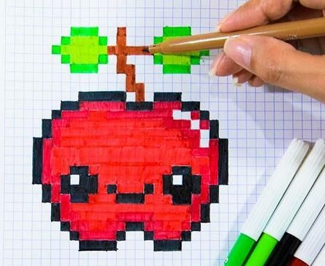
Método reconstruction
Nueva imagen
Obtenemos El pixel recorriendo todo el camino
Obtenemos los datos del pixel
Coloreamos nuestra nueva imagen con menos colores

Slide 9
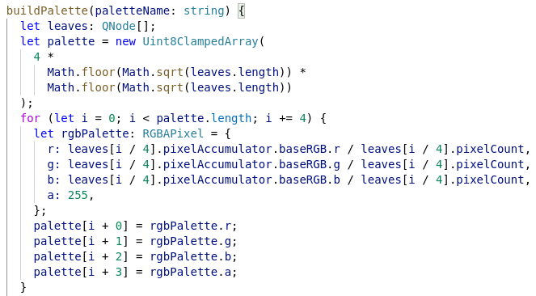
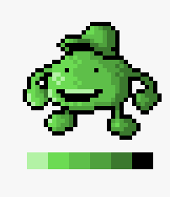
Método paleta
Paleta de la imagen Original
Paleta de la imagen reducida
Nueva imagen para la paleta
Creamos nuestro pixel para la paleta
Coloreamos nuestra paleta

Slide 10
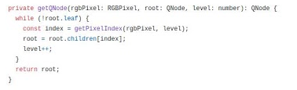
Método getNode

